Slide 1

シャンテンズ 麻雀の対戦相手を探すサービス
2017.01.14
ジーズアカデミー５期
大泉 駿太郎

Slide 2
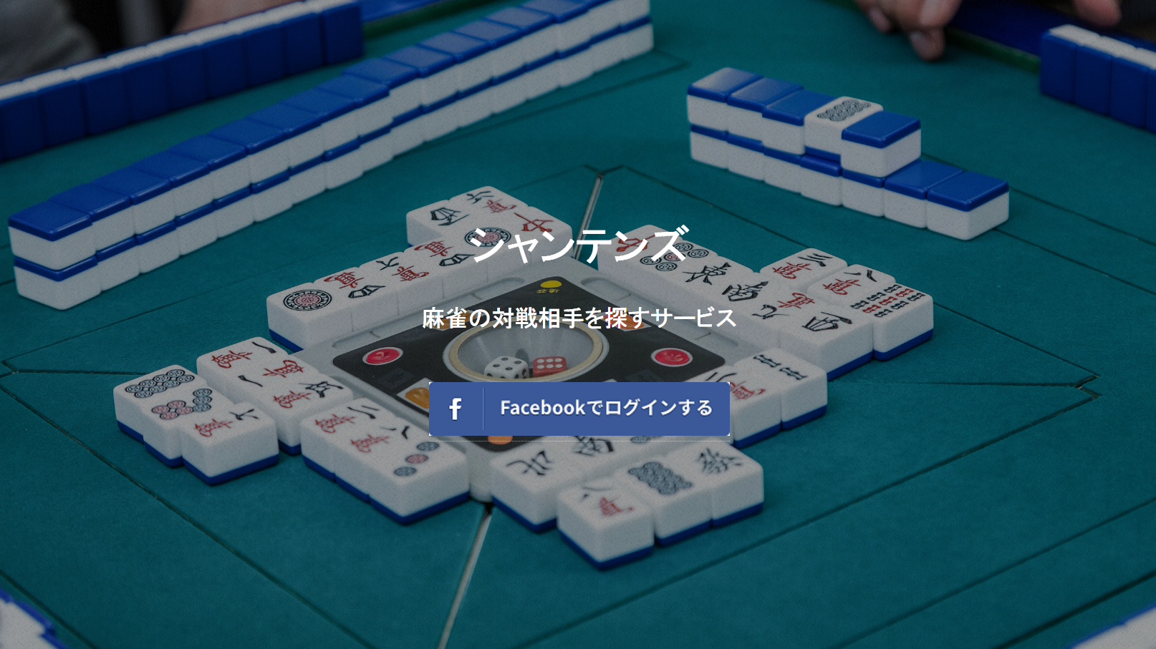
シャンテンズとは？
シャンテンズは「麻雀の対戦相手を探すサービス」です。
セットで麻雀を打ちたい２人１組のペア同士をマッチングします。
Facebook上の友達とペアを組んで、ペアマッチ形式で麻雀の対戦相手を探せるサービスです。

Slide 3
Who?～誰のためのサービス？～
シャンテンズは麻雀を打つ人のためのサービスです。
２０１５年の麻雀人口 ６００万人
市場規模（麻雀ゲーム料） ５２０億円
参考：レジャー白書2016～少子化時代のキッズレジャー～
初期段階のメインターゲットは『大学生』
渋谷・新宿・高田馬場・池袋で麻雀をする大学生を狙います。
その後、
社会人さらには定年退職後の高齢者をターゲットとしていきます。

Slide 4
What?～どんな課題を解決できる？～
麻雀をする環境は多岐に渡り、リアルな雀荘だけでなく、
Webサービス・スマホアプリ・ゲームセンターといった、
バーチャルな環境をメインとするプレーヤーも増えています。
しかし、ボードゲームでありながら、心理ゲームでもある麻雀の醍醐味は
「リアルの場で行われる駆け引き」です。
麻雀をするには、４人集めなければなりません。
リアル麻雀を行う際に「４人集まる」というのが大きな課題の一つです。
シャンテンズを使うことで、メンバー集めを簡単かつ効率化でき、新しい相手と対戦することができます。
・今から打てる人を探せる
・麻雀を通して交流できる
・麻雀仲間を増やせる

Slide 5
How?～どうやって使う？～
シャンテンズを使うにはFacebookアカウントが必要です。
１．Facebookアカウントを作成し、ログイン
２．Facebookの友達とペアを組む
マイページに表示される友達を選び、ペアを組みます。
３．気になる企画を探す
企画一覧から気になる企画を選び、対戦を申し込みます。
※自分で企画を作成することもできます。
４．メッセージで詳細をつめる
連絡をとって時間・場所を決めます。
５．実際に麻雀を打つ

Slide 6
Why?～なぜそれをやるのか？～ １
わたしはよく麻雀をします。大学生の頃はほぼ毎日麻雀をしていました。
麻雀にはこんな魅力があります。
・ゲーム性
運の要素が強いため、初心者でも上級者に勝つこともできます。
・コミュニケーションツール
４人で短くない時間をともに過ごすことで、親睦が深まります。
・決断力、状況判断能力が磨かれる
転々と変わる状況に応じて、素早い判断が求められます。
・人生の縮図
我慢することが大事。はじまりが不平等。理不尽なことが起こる。
まさに実社会と同じ状況が卓上で起こります。

Slide 7
Why?～なぜそれをやるのか？～ ２
大学生のときもそうでしたが、友達が仕事を始めるとなかなか麻雀をする機会がなくなってしまいます。
シャンテンズが麻雀コミュニティを作り、広げていく場となることで、より多くの人が麻雀を楽しめる世界を作りたい。

Slide 8
拡大の方向性
最初のメインターゲットは大学生です。
いつもと違う人・違うサークル・違う大学
そんな人たちと麻雀を通してコミュニティを拡大できます。
学生×社会人の麻雀にも広げていきます。
社会人同士で、会社対抗の麻雀が行われます。
サービスを使う人の年齢層があがっていき、高齢者の方にも使っていただきたいと考えています。
高齢者の中で、麻雀をする人が増えています。

Slide 9
高齢者×麻雀
高齢者の中で高い関心を持たれているのが麻雀です。
ヤフー株式会社の調査によると、６０代の検索クエリランキングで
男性：１位
女性：１０位
に「麻雀」がランクインしています。
参考：http://promotionalads.yahoo.co.jp/online/whitepaper_demographics_age.html
ボケ防止・友達ができる・若い人と交流できる
といったポイントが人気の理由ではないでしょうか。

Slide 10
マネタイズ
まずは完全無料サービスとしてユーザー数の拡大を目指します。
マネタイズの方向性としては、
・シャンテンズの利用料
・雀荘の広告
・大会イベントの開催
などが考えられます。
シャンテンズから派生させて
・老人ホームで大学生と麻雀を打つ機会の提供
・麻雀採用
などの広がりも考えられます。

Slide 11
http://www.tetemarche.co.jp/

